Slide 1
Творческий проект по русскому языку на тему «Бажовских сказов дивные слова
Работу выполнил:
Мангилёв Никита
Ученик 5 «А» класса
Руководитель:
Кириллова Н. В.

Slide 2
проблема
Я читал сказы П. П. Бажова и обратил внимание на огромное количество незнакомых слов.
Что это за слова?
Почему их так много?
Что они обозначают?

Slide 3
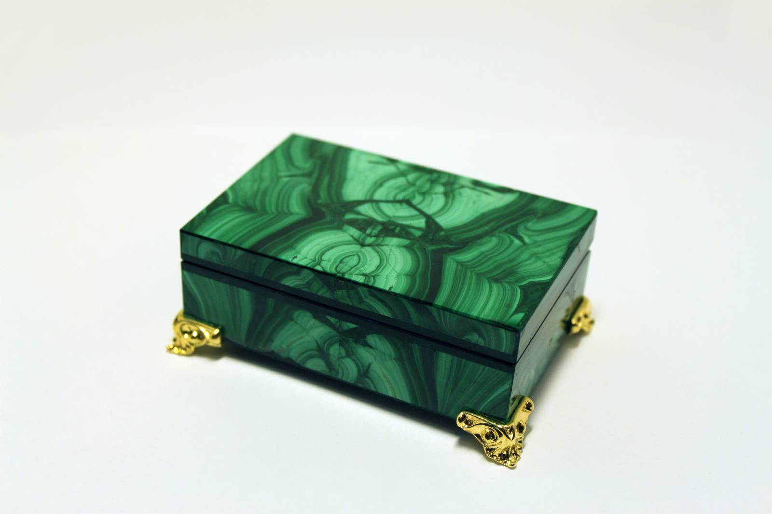
цели
Знакомство со сказами Павла Бажова и с необычными для нас словами.
Выявление лексического значения часто встречающихся в сказах П.П. Бажова слов.

Slide 4
задачи
- почитать сказы Бажова.
- изучить литературу по теме;
выявить в сказах Бажова слова, обороты речи, образные выражения, вызывающие затруднения в понимании их значения;
- проанализировать значение происхождения и путей перехода в современный язык некоторых слов, оборотов речи; дать толкование им в современном языке.

Slide 5
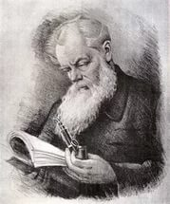
Павел Петрович Бажов
Русский и советский писатель,
фольклорист, публицист, журналист.
впервые выполнил литературную
обработку уральских сказов.
Лауреат Сталинской премии второй степени - за книгу уральских сказов «Малахитовая шкатулка».

Slide 6
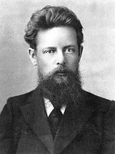
Родился Павел Петрович 28 января 1879 года в поселке Сысертского завода, недалеко от Екатеринбурга, в семье потомственных рабочих металлургического завода. Еще с детства у Бажова копились в памяти рассказы и легенды старых уральских мастеров. Во время учительства он исходил множество уральских дорог, вел записи живых наблюдений. В 1936 году Павел Петрович начинает работу над уральскими сказами.

Slide 7
Сказы П. П. Бажова, основаны на фольклоре, общенародные по содержанию, гуманные по идеям, глубоко народны и по языку, и по стилю. Их невозможно спутать с книгами других авторов. Несомненно, что особенность произведениям Бажова придают слова, которые, как я выяснил, называют диалектными словами или диалектизмами.
Диалектными словами или диалектизмами называют слова, употребляемые жителями той или иной местности.

Slide 8
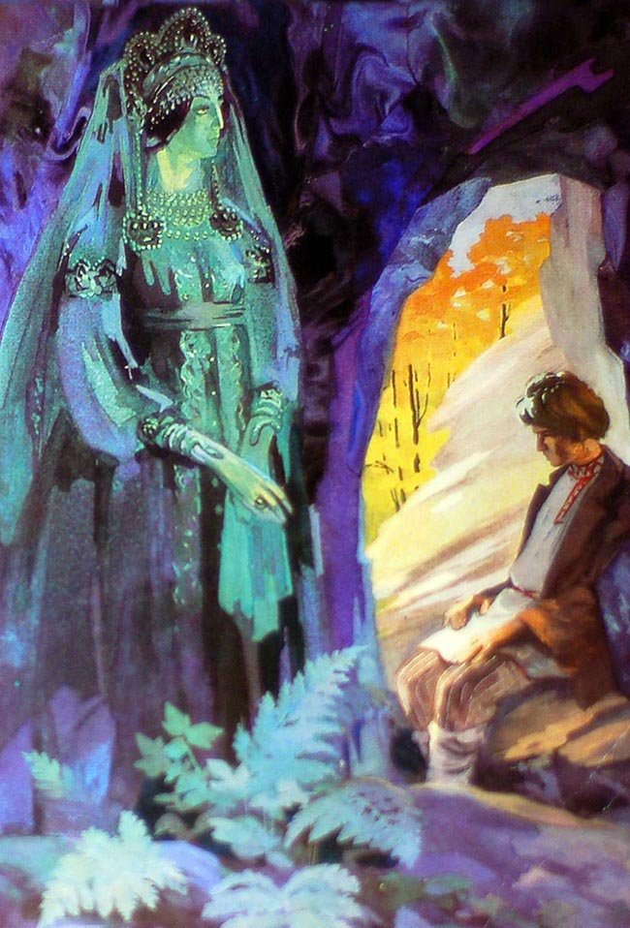
В сказе Бажова «Медной горы хозяйка» я нашёл 21 диалектное слово, которые будут представлены далее.

Slide 9
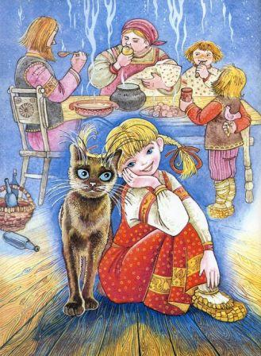
Диалектизмы сказа «Медной горы хозяйка»
Северушка- приток реки Чусовой
Парун- жаркий день после дождя
Робили- работали
Гумешки (от старинного слова "гуменце" - невысокий пологий холм) - Гумешевский рудник. Медная гора, или просто Гора - вблизи Полевского завода. Одно из наиболее полно описанных мест со следами древних
Королек - самородная медь кристаллами

Slide 10
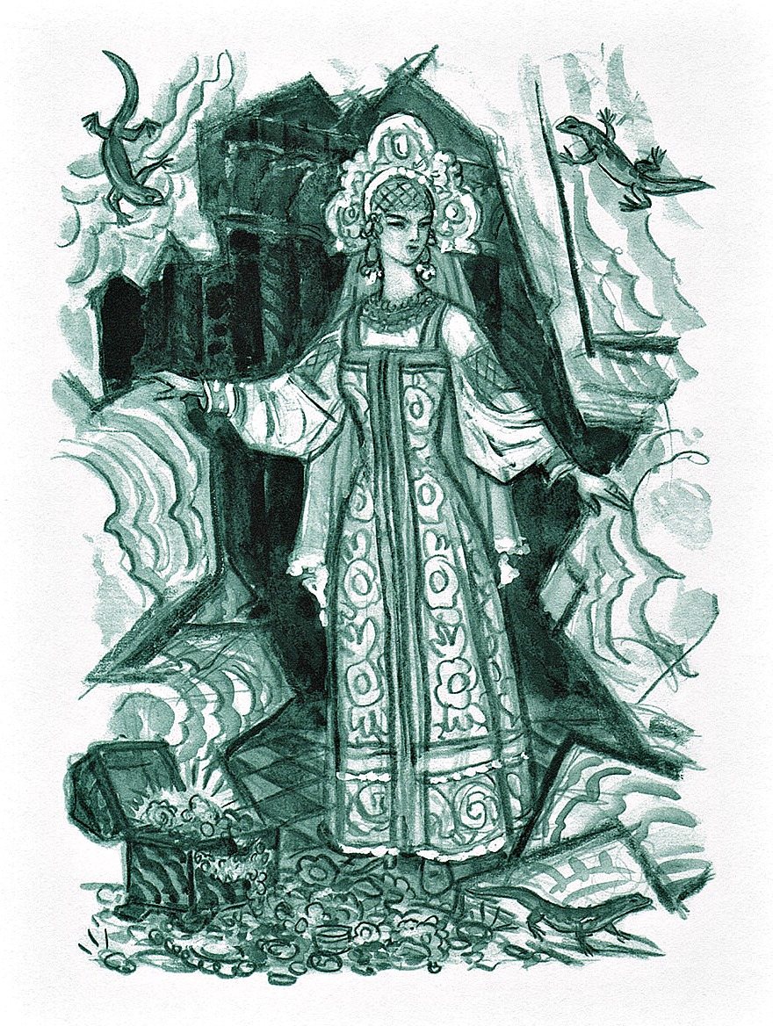
Изробленый- инвалид
Завсе- постоянно
Артуть-девка - подвижная, быстрая.
Незнатко- незаметно
Забедно- обидно.
Роблю- работаю
Крепость - крепостная пора, крепостничество.
Галились- издевались

Slide 11
Каёлка- инструмент для отбивания руды
Звосиять - сверкнуть.
Обальчик- пустая порода.
Сметить дело - понять, догадаться.
Оплести - обмануть.
На приклад отправил- послал подарок
долить приняла-стала одолевать.
Хезнул- ослабел

Slide 12
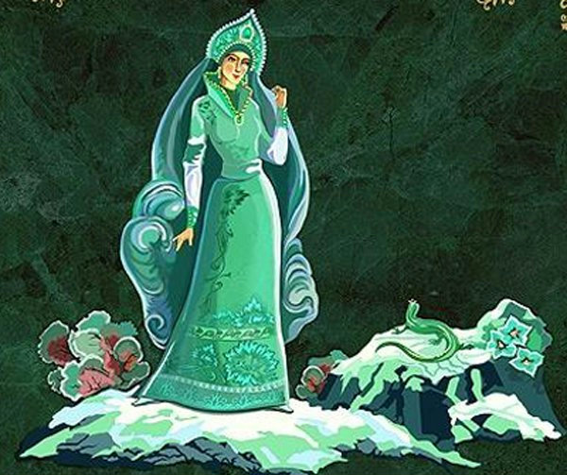
Я нашёл ещё несколько слов.
Бадожок- дорожный посох палка.
Годиться- издеваться, мучить с издёвкой.
Девка на выданьи- в возрасте невесты.
Елань, Еланка- травянистая поляна.
Жужелка- название мелких самородков золота.

Slide 13
Завсе- постоянно.
Калым- выкуп за невесту
(у башкир).
Кышкаться- возиться, биться.
Милостыня- сбор кусочков, подаяние.
На хлеб не сходится- не стоит работы
Обнахмурить- овладеть вниманием, поразить
Поддонить- незаметно подставить, подсунуть.
различка- разница

Slide 14
Вывод
Изучив литературу по теме, прочитав сказы П. П. Бажова, я обозначил слова, обороты речи и образные выражения, вызывающие затруднение в понимании их значения и дал толкование им в современном русском языке. В русских говорах (диалектах), используемых в сказах Бажова, сохраняются многие самобытные и точные слова, образные выражения, пословицы, поговорки, обогащающие русскую речь. Общие представления о местных говорах и их наиболее распространенных особенностях необходимы каждому грамотному человеку, для того чтобы полнее и разностороннее знать свой народ, чтобы полнее и лучше знать язык своего народа. И не только лучше знать, но и лучше владеть им.

